Slide 1
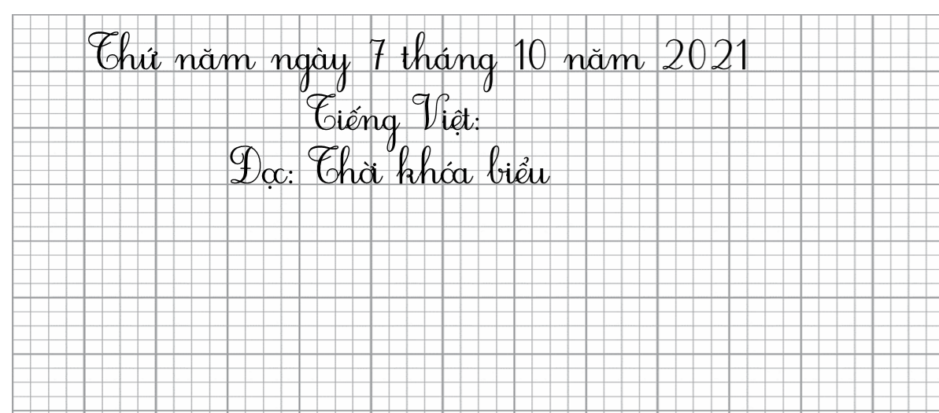

Slide 2


Chào mừng các em đến với
tiết Tiếng Việt
Notes:
2

Slide 3




Ôn bài cũ

Slide 4

1
2
3
4
NGÔI SAO MAY MẮN
pipi

Slide 5




Đọc thuộc lòng 2 khổ thơ em thích trong bài
Cô giáo em.
Bạn đã nhận được ba ngôi sao may mắn.
GO HOME

Slide 6
Cô giáo đáp lại lời chào của học sinh như thế nào?
Bạn đã nhận được một ngôi sao may mắn.
Cô mỉm cười thật tươi.
GO HOME

Slide 7
Qua bài thơ, em thấy tình cảm của bạn nhỏ dành cho cô như thế nào?
Bạn đã nhận được hai ngôi sao may mắn.
Bạn nhỏ rất yêu quý cô giáo của mình.
GO HOME

Slide 8
Nói câu thể hiện tình cảm của em với cô giáo của mình.
Bạn đã nhận được 4 ngôi sao may mắn.
GO HOME

Slide 9

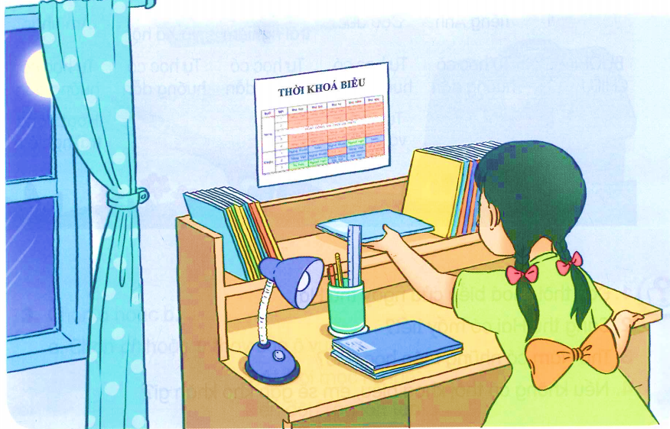

Em làm thế nào để biết được các môn học trong ngày, trong tuần?

Slide 10
Chủ đề 2: Đi học vui sao
Tuần 5
Bài
10
THỜI KHÓA BIỂU

Slide 11








Biết cách đọc Thời khóa biểu
MỤC TIÊU
Hiểu cách sắp xếp nội dung
Biết sắp xếp sách, vở theo Thời khóa biểu
4

Slide 12
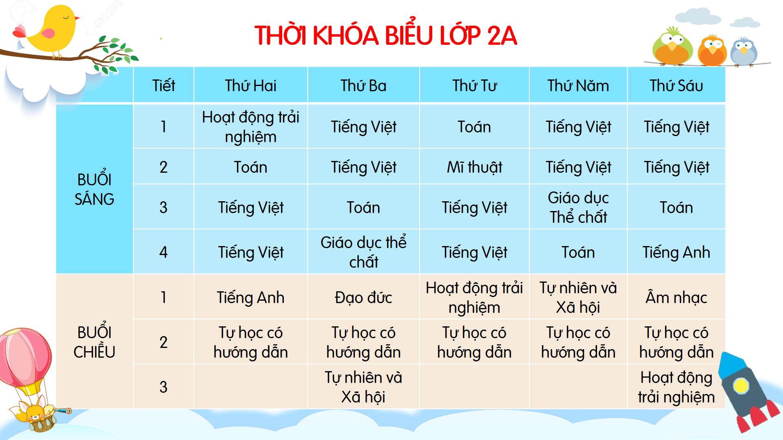
THỜI KHOÁ BIỂU
Thời khoá biểu cho biết thời gian học các môn của từng ngày trong tuần. Thời khoá biểu gồm nhiều cột dọc và nhiều hàng ngang. Các bạn học sinh thường đọc thời khoá biểu theo trình tự thứ - buổi – tiết – môn.
Đọc mẫu
THỜI KHOÁ BIỂU LỚP 2A

Slide 13



Luyện đọc từ khó
trải nghiệm
hướng dẫn
thể chất

Slide 14
Đọc đoạn
THỜI KHOÁ BIỂU
Thời khoá biểu cho biết thời gian học các môn của từng ngày trong tuần. Thời khoá biểu gồm nhiều cột dọc và nhiều hàng ngang. Các bạn học sinh thường đọc thời khoá biểu theo trình tự thứ - buổi – tiết – môn.
Đ1
Đ2
THỜI KHOÁ BIỂU LỚP 2A

Slide 15
Đọc đoạn 1
THỜI KHOÁ BIỂU
Thời khoá biểu cho biết thời gian học các môn của từng ngày trong tuần. Thời khoá biểu gồm nhiều cột dọc và nhiều hàng ngang. Các bạn học sinh thường đọc thời khoá biểu theo trình tự thứ - buổi – tiết – môn.

Slide 16
Đọc đoạn 1
THỜI KHOÁ BIỂU
Thời khoá biểu cho biết thời gian học các môn của từng ngày trong tuần. Thời khoá biểu gồm nhiều cột dọc và nhiều hàng ngang. Các bạn học sinh thường đọc thời khoá biểu theo trình tự thứ - buổi – tiết – môn.

Slide 17
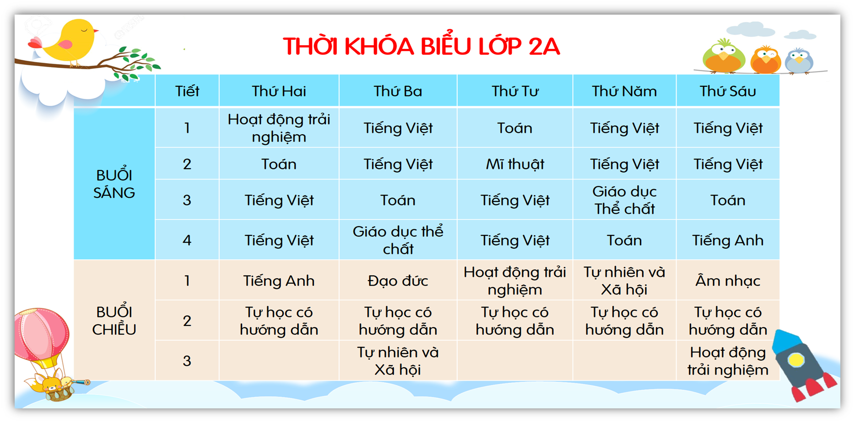
Đọc đoạn 2

Slide 18



Luyện đọc nhóm

Slide 19
THỜI KHOÁ BIỂU
Thời khoá biểu cho biết thời gian học các môn của từng ngày trong tuần. Thời khoá biểu gồm nhiều cột dọc và nhiều hàng ngang. Các bạn học sinh thường đọc thời khoá biểu theo trình tự thứ - buổi – tiết – môn.
Thi đọc
Đọc toàn bài
THỜI KHOÁ BIỂU LỚP 2A

Slide 20

Tìm hiểu bài

Slide 21

Sáng thứ Hai có 4 tiết. Đó là những tiết: Hoạt động trải nghiệm, Toán, Tiếng Việt, Tiếng Việt.
2. Sáng thứ hai có mấy tiết? Đó là những tiết nào?
1. Đọc thời khóa biểu của ngày thứ Hai ?
THỜI KHOÁ BIỂU LỚP 2A

Slide 22
Thứ năm có những môn học sau:
Sáng: Tiếng Việt, Giáo dục Thể chất, Toán.
Chiều: Tự nhiên và Xã hội, Tự học có hướng dẫn.
3. Thứ Năm có những môn học nào?
THỜI KHOÁ BIỂU LỚP 2A

Slide 23
4. Nếu không có thời khóa biểu, em sẽ gặp khó khăn gì?
THỜI KHOÁ BIỂU LỚP 2A

Slide 24





Luyện đọc lại

Slide 25
THỜI KHOÁ BIỂU
Thời khoá biểu cho biết thời gian học các môn của từng ngày trong tuần. Thời khoá biểu gồm nhiều cột dọc và nhiều hàng ngang. Các bạn học sinh thường đọc thời khoá biểu theo trình tự thứ - buổi – tiết – môn.
THỜI KHOÁ BIỂU LỚP 2A

Slide 26

Luyện tập theo văn bản đọc

Slide 27

1. Dựa vào thời khóa biểu trên đây, hỏi – đáp theo mẫu:
Lớp mình có tiết âm nhạc vào thứ Sáu.
Lớp mình có tiết âm nhạc vào thứ mấy ?

Slide 28
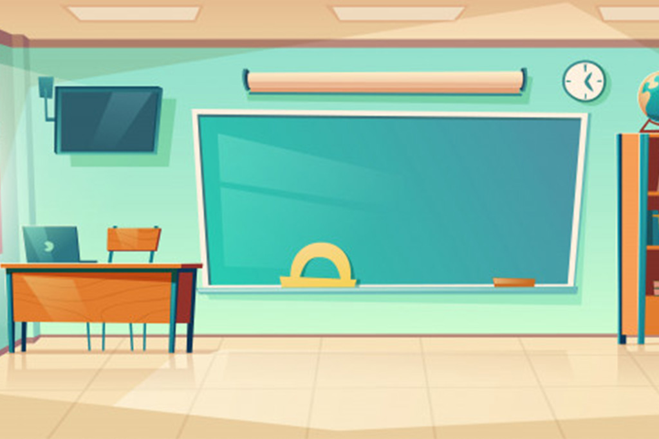


Nói một câu giới thiệu môn học hoặc hoạt động ở trường mà em thích.
Tiếng Việt là môn học tôi yêu thích nhất.

Slide 29



Tạm biệt và hẹn gặp lại
các con vào những tiết học sau!

